Slide 1
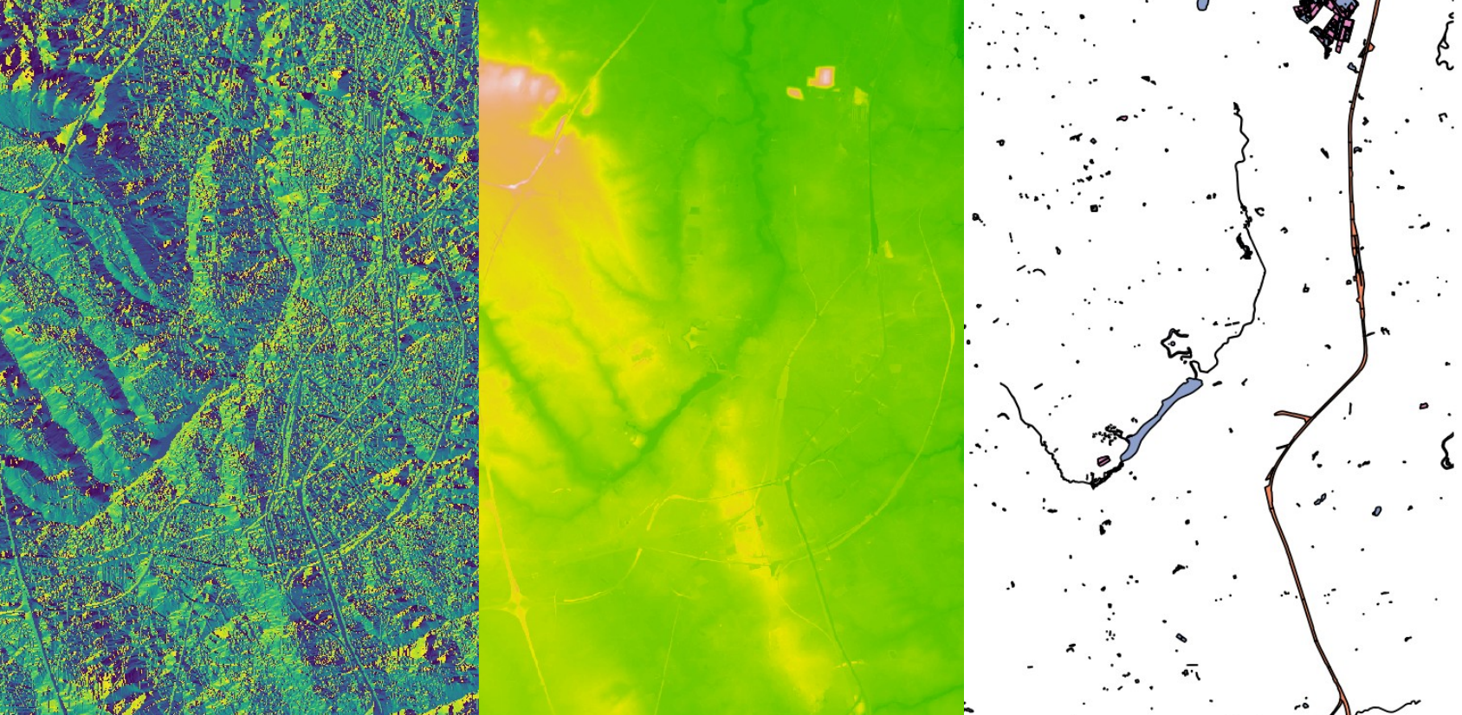
GIS in der Landschaftsökologie
Hanna Meyer & Marvin Ludwig
Hydrologische Analysen

Slide 2
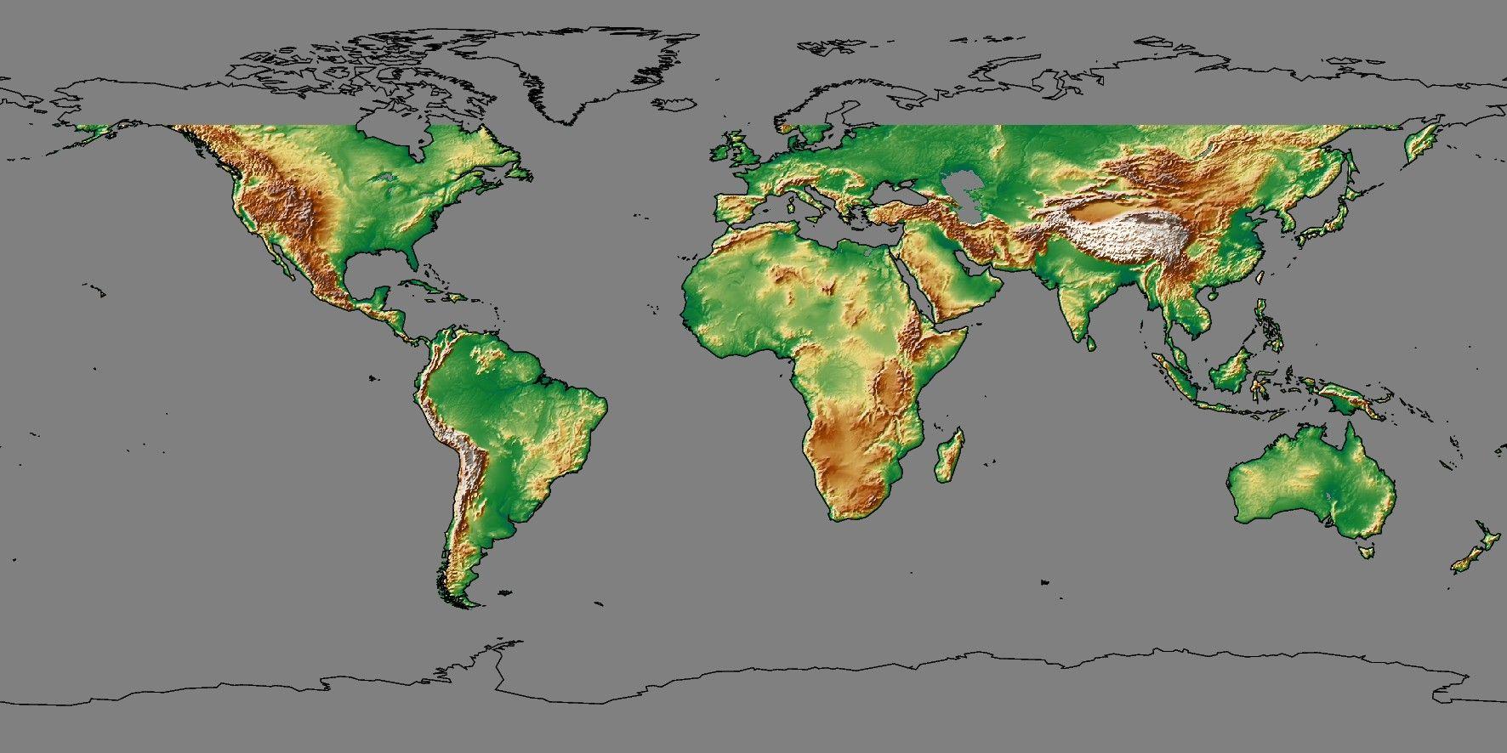
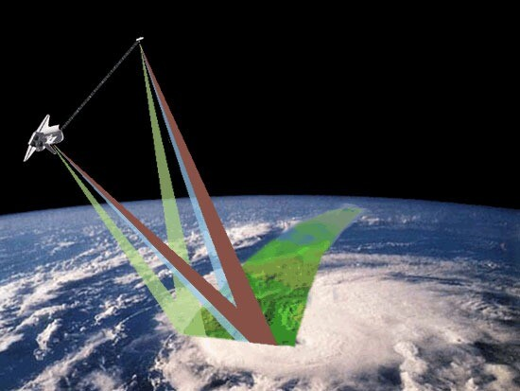
Digitale Geländemodelle
https://gisgeography.com/srtm-shuttle-radar-topography-mission/

Slide 3
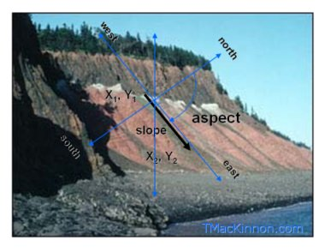
Topographische Berechnungen
https://tmackinnon.com/

Slide 4
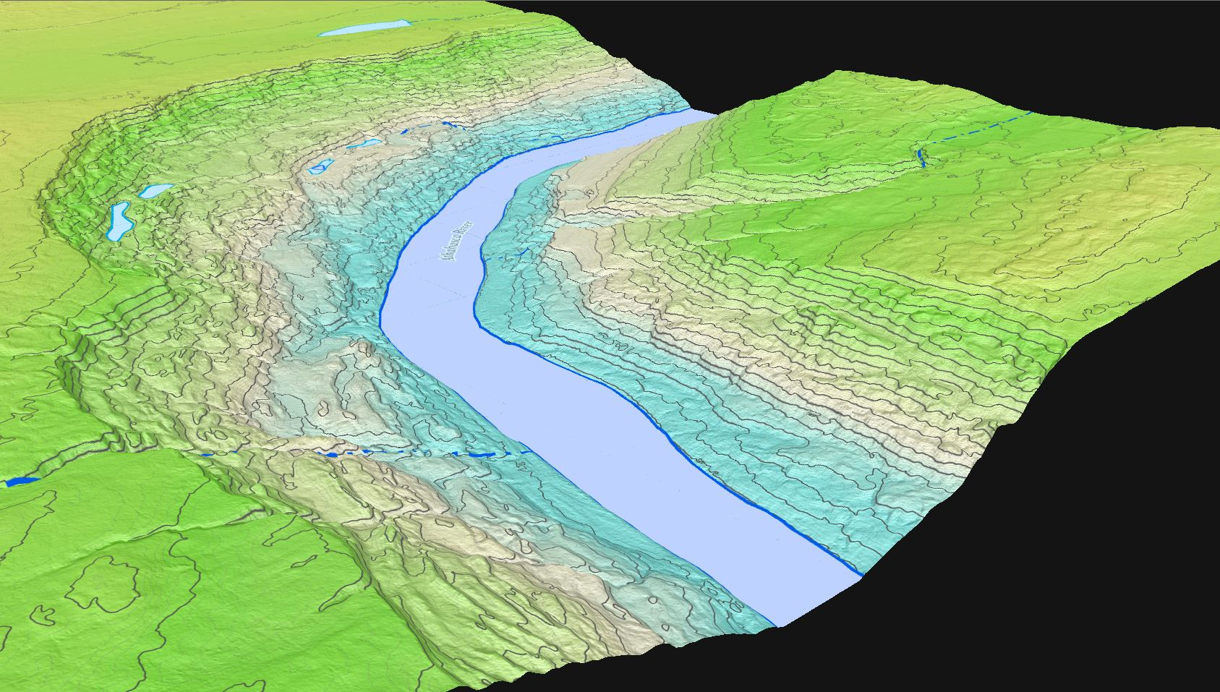
Ausblick: Hydrologische Analysen
https://www.questinc.ca/dem-and-dtm-surfacing/

Slide 5
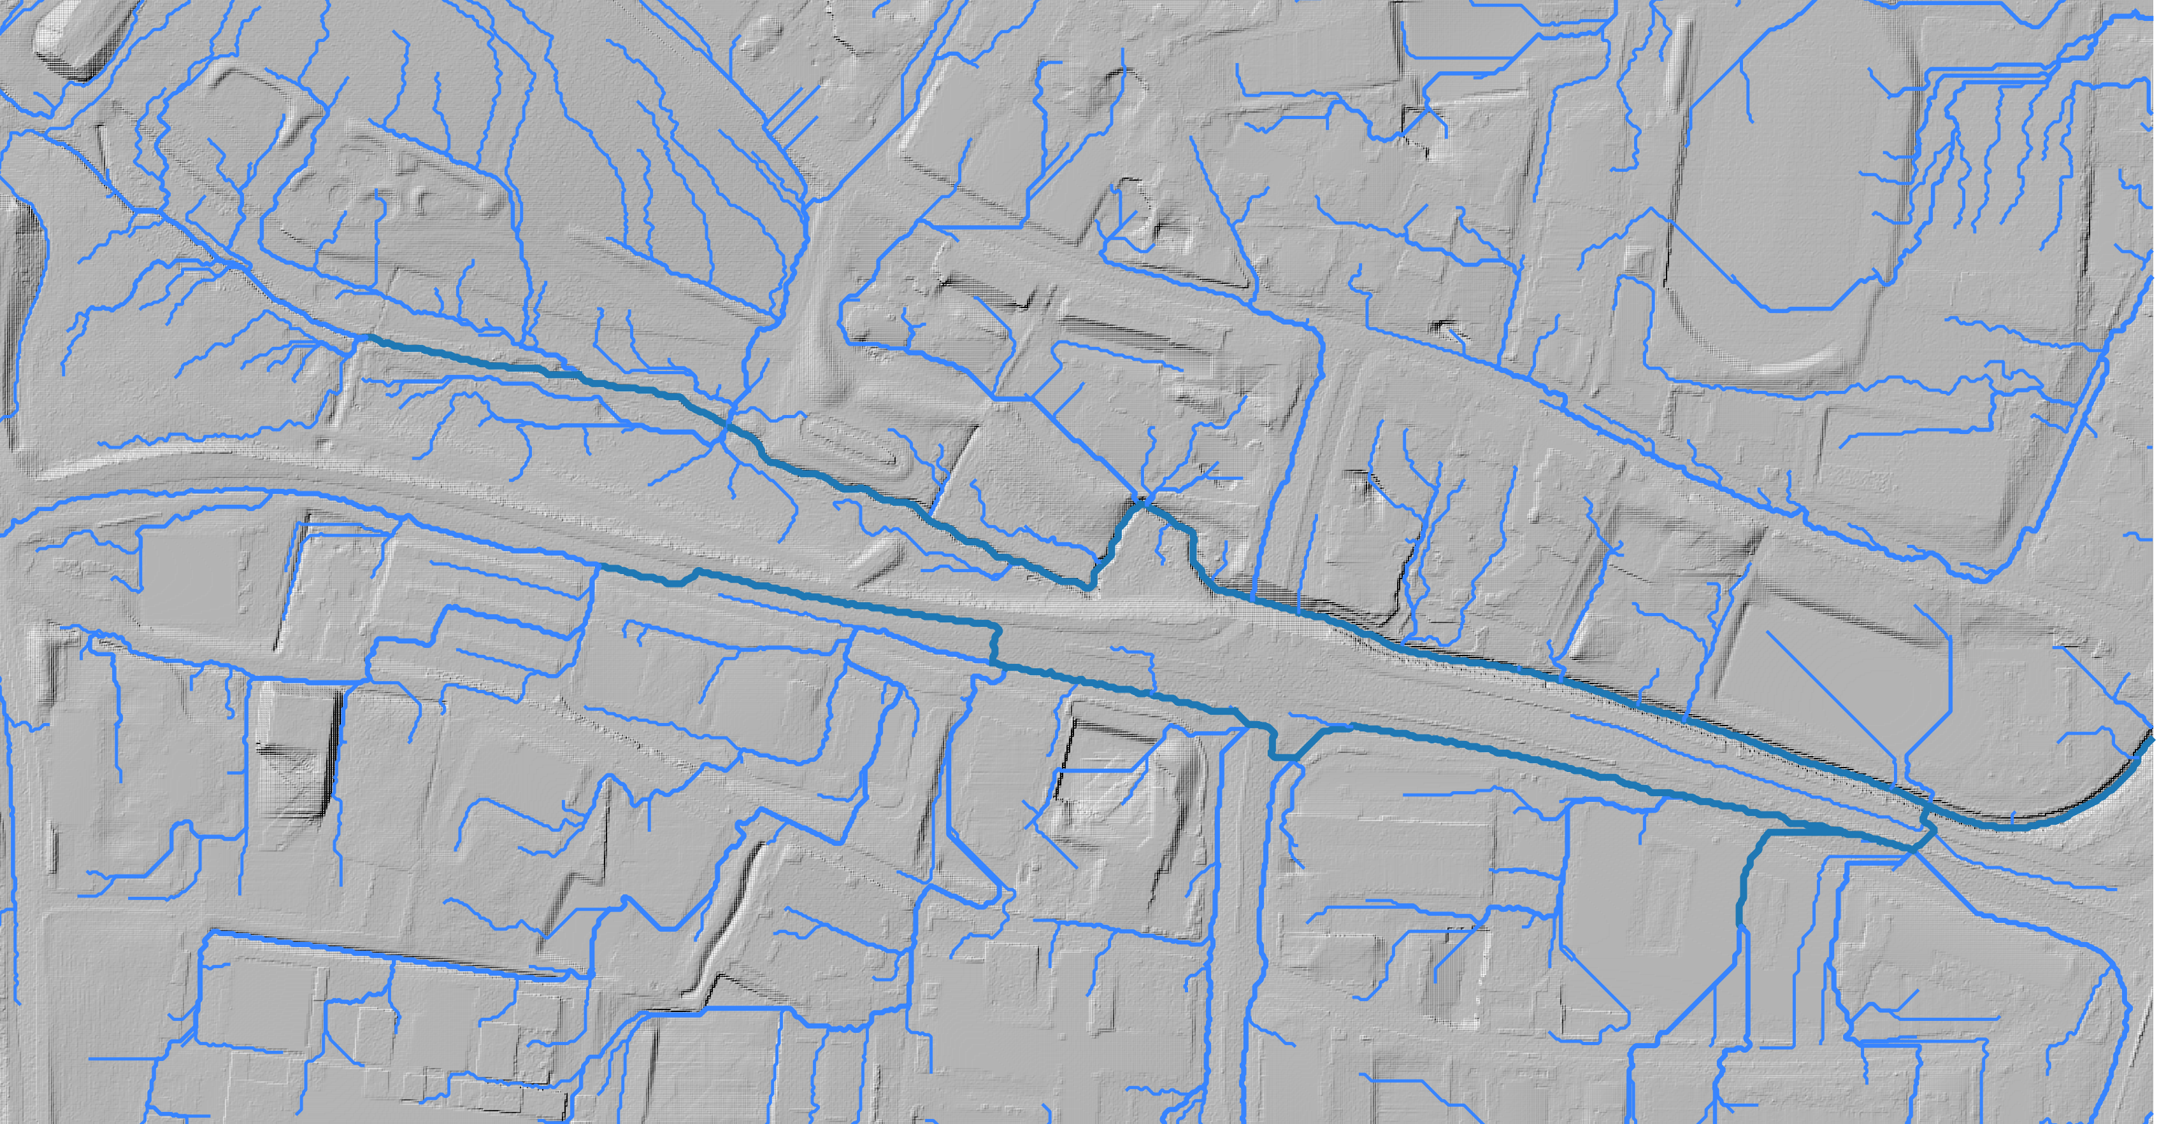
Hydrologische Analysen

Slide 6
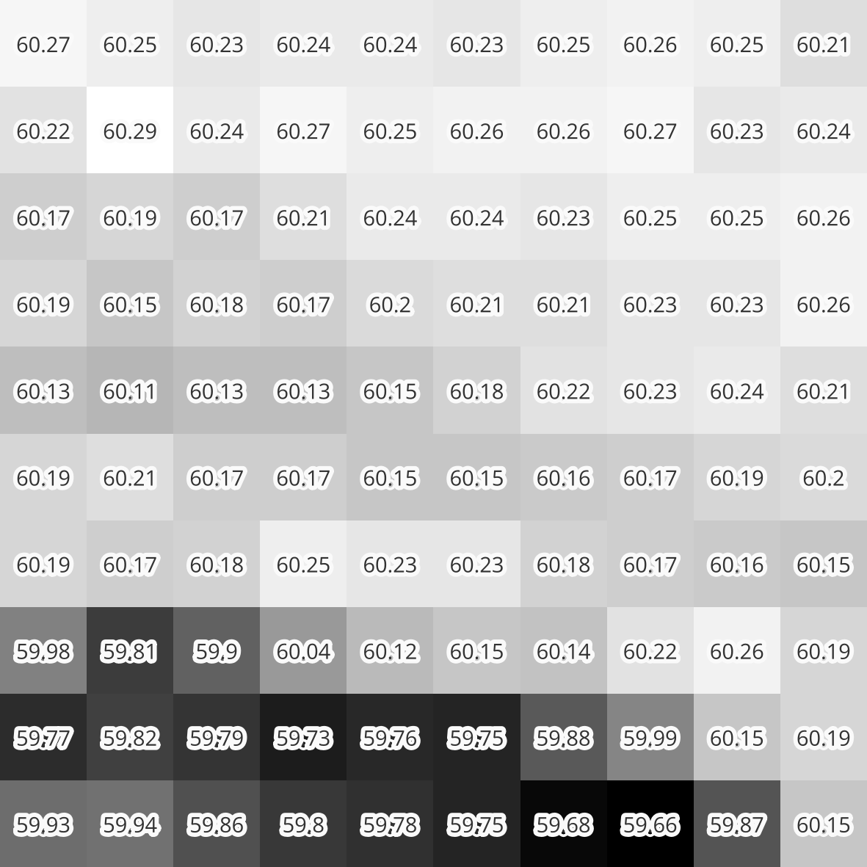
Digitale Geländemodelle

Slide 7
Flow Routing
D8

Slide 8
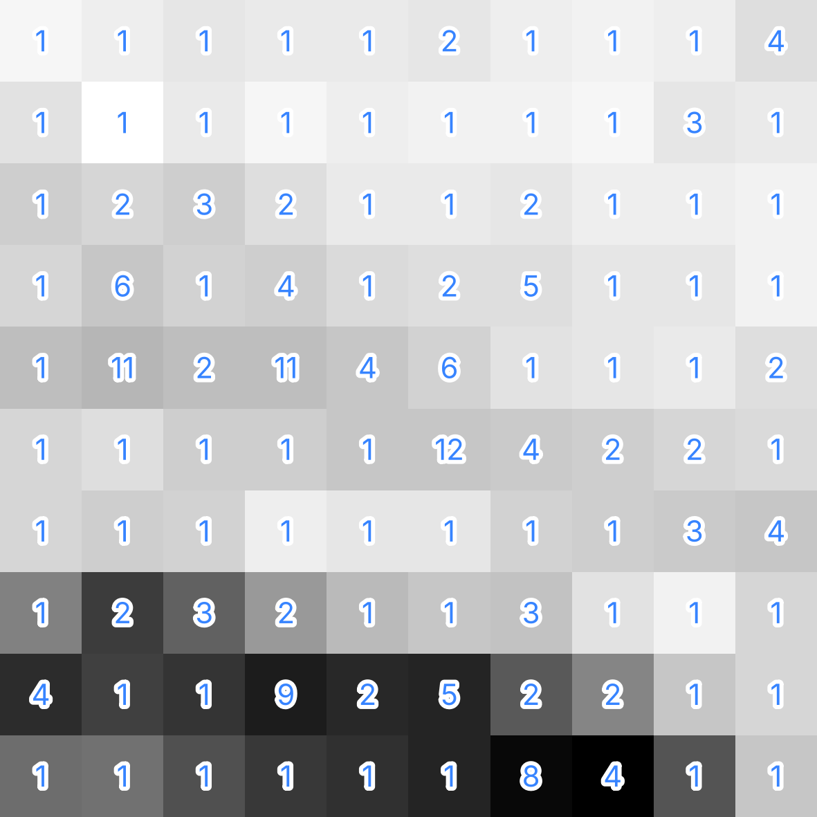
Flow Accumulation
D8

Slide 9
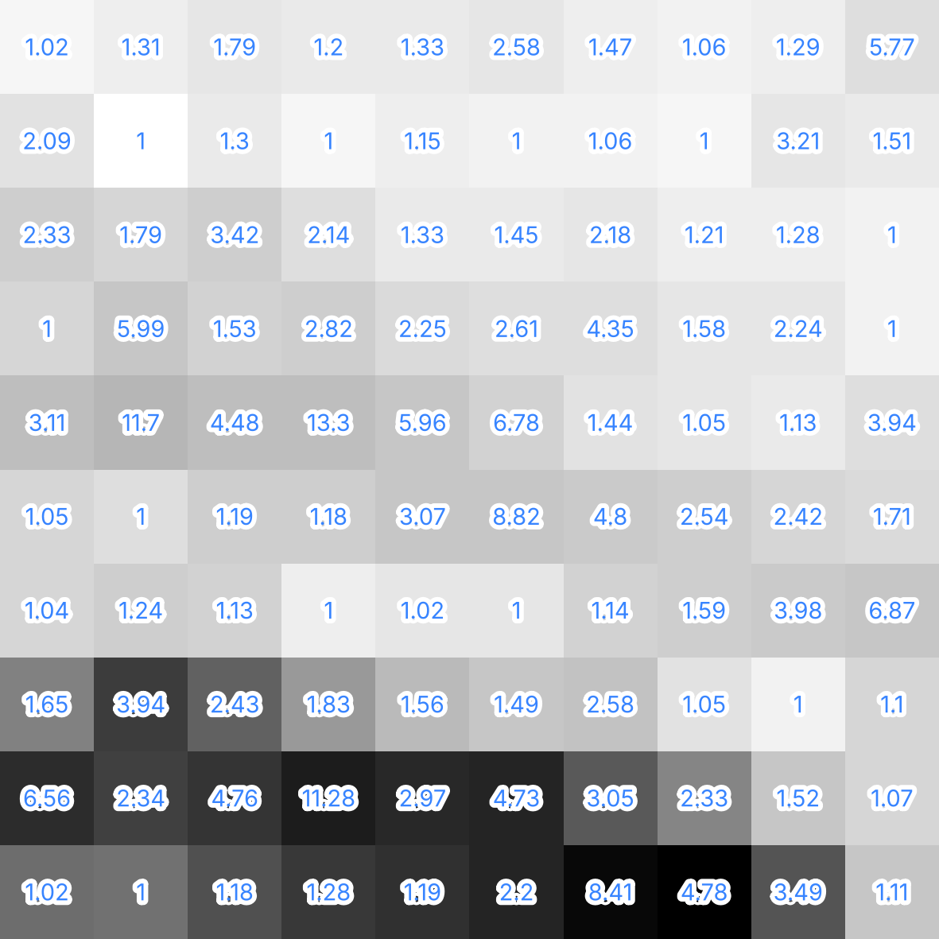
Flow Accumulation
Multiple Flow Direction

Slide 10
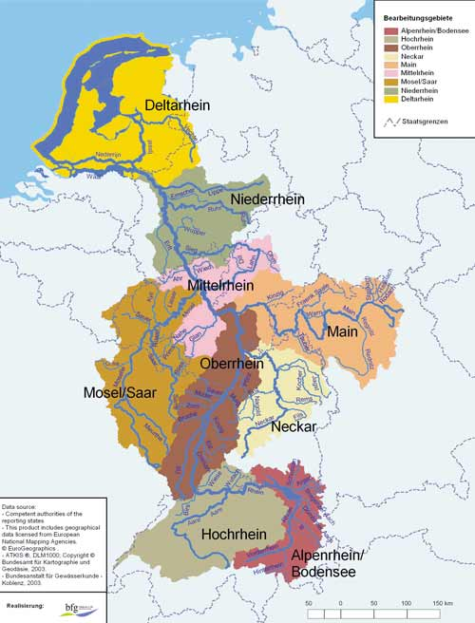
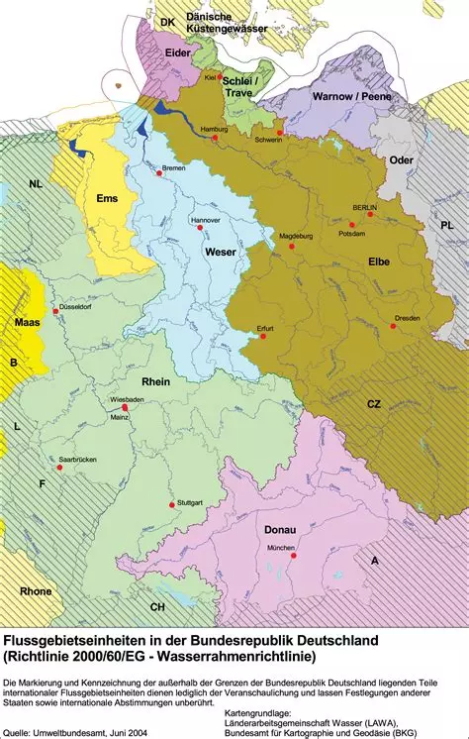
Einzugsgebiete

